Slide 1
Подготовлен на основе Решения Собрания депутатов от 25.12.2020 № 165 « Об утверждении бюджета муниципального образования «Приамурское городское поселение» на 2021 год и на плановый период 2022 и 2023 годов»
Муниципальное образование «приамурское городское поселение» Смидовичского муниципального района Еврейской автономной области
«БЮДЖЕТ ДЛЯ ГРАЖДАН»

Slide 2
Уважаемые жители поселка Приамурский!
Перед вами бюджет Приамурского городского поселения на 2021 год и плановый период 2022 и 2023 год.
«Бюджет для граждан» в доступной форме дает возможность узнать, как наполняется казна, на какие цели используются денежные средства бюджета.
Администрация Приамурского городского поселения

Slide 3
Бюджет – план доходов и расходов для обеспечения обязательств государства, закрепленных в Конституции Российской Федерации.
Бюджетная система Российской Федерации
федеральный бюджет
бюджеты государственных внебюджетных фондов Российской Федерации
бюджеты субъектов Российской Федерации
бюджеты территориальных государственных внебюджетных фондов
местные бюджеты
бюджеты городских округов
бюджеты муниципальных районов
бюджеты городских и сельских поселений

Slide 4
Понятия и термины
Бюджет- форма образования и расходования денежных средств, предназначенных для финансового обеспечения задач и функций государства и местного самоуправления;
Доходы бюджета - поступающие в бюджет денежные средства;
Расходы бюджета - выплачиваемые из бюджета денежные средства;
Дефицит бюджета - превышение расходов бюджета над его доходами;
Профицит бюджета - превышение доходов над расходами;
Муниципальная программа - утвержденный постановлением администрации муниципального района документ, определяющий цели и задачи деятельности органов местного самоуправления, систему мероприятий (действий), направленных на достижение целей и решение задач;
Непрограммные расходы – расходы не включенные в муниципальные программы;
Субсидии- межбюджетный трансферт предоставляемый местным бюджетам из вышестоящего бюджета бюджетной системы Российской Федерации;

Slide 5
Понятия и термины
Межбюджетные трансферты - средства, предоставляемые одним бюджетом бюджетной системы Российской Федерации другому бюджету бюджетной системы Российской Федерации;
Дотации - межбюджетные трансферты, предоставляемые на безвозмездной и безвозвратной основе;
Субсидия- межбюджетный трансферт, предоставляемый бюджетам муниципальных образований в целях софинансирования расходных обязательств, возникающих при выполнении полномочий органов местного самоуправления по вопросам местного значения;
Субвенция - межбюджетный трансферт, предоставляемый местным бюджетам в целях финансового обеспечения расходных обязательств муниципальных образований, возникающих при выполнении государственных полномочий Российской Федерации, субъектов Российской Федерации, переданных для осуществления органам местного самоуправления в установленном порядке.

Slide 6
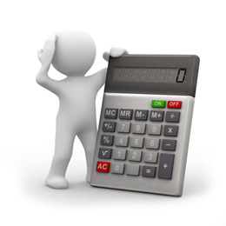
Общие характеристики бюджета на
2021-2023 годы

Slide 7
Основные характеристики проекта бюджета поселения на 2021-2023 годы (тыс. руб.)
 | 2021 год | 2022 год | 2023 год
Доходы- всего | 100473,04 | 30432,7 | 31319,1
Расходы- всего | 100473,04 | 30432,7 | 31319,1
Дефицит (-), профицит (+) | - | - | -

Slide 8
Планируемые доходы бюджета поселения на 2021-2023 годы (тыс. руб.)
Наименования показателя | Прогнозный план 2021 года | Прогнозный план 2022 года | Прогнозный план 2023 года
Доходы, всего | 100473,04 | 30432,7 | 31319,1
в том числе:
Налоговые и неналоговые доходы | 21732,44 | 24111,80 | 24506,80
Безвозмездные поступления | 78740,6 | 6320,90 | 6812,30

Slide 9
Структура доходов бюджета поселения на 2021-2023 годы (тыс. руб.)

Slide 10
Структура безвозмездных поступлений в 2021-2023 годы (тыс. рублей)

Slide 11
Динамика прогноза поступлений налоговых и неналоговых доходов в 2021-2023годы (тыс. руб.)

Slide 12
Структура поступлений налоговых и неналоговых доходов в 2021-2023 годы (тыс. руб.)

Slide 13
Структура налоговых доходов бюджета поселения на 2021-2023 годы (тыс. руб.)

Slide 14
Динамика планируемых поступлений неналоговых доходов в 2021-2023 годы (тыс. руб.)

Slide 15
Структура неналоговых доходов бюджета в 2021-2023 годы (тыс. руб.)
Доходы | 2021 | 2022 | 2023
Неналоговые доходы- всего | 2569 | 2569 | 2569
В том числе:
Доходы от использования имущества | 1929 | 1929 | 1929
Доходы от оказания платных услуг | 100 | 100 | 100
Доходы от продажи материальных и нематериальных активов | 440 | 440 | 440
Штрафы, санкции, возмещение ущерба | 100 | 100 | 100

Slide 16
Расходы бюджета на 2021-2023 год
Объем РАСХОДОВ местного бюджета на
2021 год составит 100473,04 тыс. рублей,
2022 год - 30432,70 тыс. рублей,
2023 год - 31319,10 тыс. рублей.
Планирование бюджетных ассигнований на 2021 год осуществлялось на основе программно-целевого метода на основании муниципальных программ Приамурского городского поселения и первоначальных показателей решения Собрания депутатов «Об утверждении бюджета муниципального образования «Приамурское городское поселение» на 2021 год.

Slide 17
Расходы бюджета по разделам бюджетной классификации расходов на 2021 год (удельный вес, %)

Slide 18
Расходы бюджета по разделам бюджетной классификации расходов на 2022 год (удельный вес, %)

Slide 19
Расходы бюджета по разделам бюджетной классификации расходов на 2023 год (удельный вес, %)

Slide 20
БЮДЖЕТ
ПРОГРАММНЫЕ РАСХОДЫ
ВНЕПРОГРАММНЫЕ РАСХОДЫ
1. | МП «Сохранность автомобильных дорог общего пользования местного значения на территории Приамурского городского поселения на 2021-2023 годы»
2. | МП «Адресная программа по переселению граждан из аварийного жилищного фонда признанного таковым до 01 января 2017 года на период 2019-2025 годов на территории муниципального образования «Приамурское городское поселение»
3. | МП «Благоустройство территории Приамурского городского поселения на 2020-2022 годы»
4. | МП «Формирование комфортной городской среды на 2020 и плановый период 2021-2022 годов»
5. | МП «Культура муниципального образования «Приамурское городское поселение» на 2021-2023 годы»

Slide 21
1. Муниципальная программа «Сохранность автомобильных дорог общего пользования местного значения на территории Приамурского городского поселения на 2021 – 2023 годы»
Цель программы
Комплексное развитие транспортной инфраструктуры Приамурского городского поселения
Ожидаемые конечные результаты реализации программы
Развитие системы транспортной инфраструктуры в соответствии с текущими перспективными потребностями МО в целях повышения качества услуг и улучшения экологического состояния, повышения доступности услуг транспортного комплекса для населения, обеспечение устойчивого функционирования автомобильных дорог местного значения
Объемы и источники финансирования
Местный бюджет на 2021 год – 3487,44 тыс. руб.
Местный бюджет на 2022 год – 2893,10 тыс. руб.
Местный бюджет на 2023 год – 2893,10 тыс. руб.

Slide 22
2. Муниципальная программа «Адресная программа по переселению граждан из аварийного жилищного фонда признанного таковым до 01 января 2017 года на период 2019-2025 годов на территории муниципального образования «Приамурское городское поселение»
Цель программы
Обеспечение на территории муниципального образования «Приамурское городское поселение» устойчивого сокращения непригодного для проживания жилищного фонда
Ожидаемые конечные результаты реализации программы
Ликвидировать аварийный жилищный фонд, признанный непригодным для проживания, площадью 5594,8 м².
Переселить из аварийного жилищного фонда граждан в количестве 283 человека.
Объемы и источники финансирования
Капитальные вложения в объекты недвижимого имущества государственной (муниципальной) собственности (средства Фонда содействия реформированию ЖКХ) на 2021 год – 70638,1 тыс. руб.

Slide 23
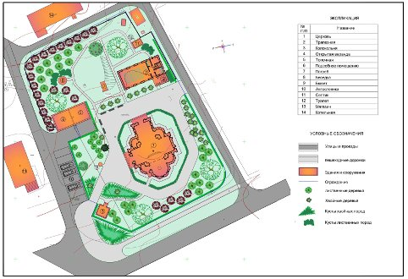
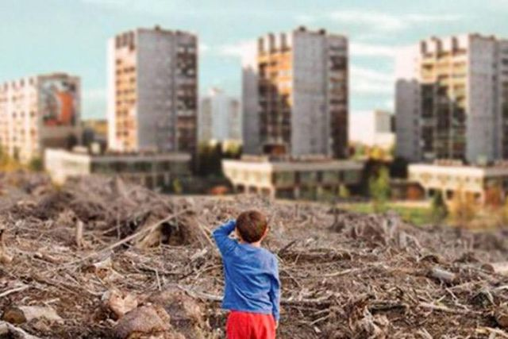
3. Муниципальная программа «Благоустройство территории Приамурского городского поселения на 2021-2023 годы»
Цель программы
Комплексное решение проблем благоустройства, обеспечение и улучшение внешнего вида территории Приамурского городского поселения, способствующего комфортной жизнедеятельности, создание комфортных условий проживания и отдыха населения.
Ожидаемые конечные результаты реализации программы
Повышение уровня благоустройства территории поселения; Развитие положительных тенденций в создании благоприятной среды жизнедеятельности; Повышение степени удовлетворенности населения уровнем благоустройства; Привлечение молодого поколения к участию по благоустройству населенных пунктов.
Объемы и источники финансирования
Местный бюджет на 2021 год – 2870,0 тыс. руб.
Местный бюджет на 2022 год – 2870,0 тыс. руб.
Местный бюджет на 2023 год – 2870,0 тыс. руб.

Slide 24
4. Муниципальная программа «Формирование комфортной городской среды на 2021 и плановый период 2022-2023 годов»
Цель программы
Создание условий для системного повышения качества и комфорта городской среды, а так же условий комфортного проживания населения.
Ожидаемые конечные результаты реализации программы
Успешное выполнение мероприятий программы позволит обеспечить результаты и показатели повышения качества и комфорта городской среды
Областной бюджет на 2021 год -1282,20 тыс. руб.
Областной бюджет на 2022 год – 1263,80 тыс. руб.
Областной бюджет на 2023 год – 1263,80 тыс. руб.
Объемы и источники финансирования

Slide 25
5. Муниципальная программа «Культура муниципального образования «Приамурское городское поселение» на 2021-2023 годы»
Цель программы
Сохранение и развитие культуры, как системы нравственных ценностей поселения; Создание условий для формирования культурных запросов и духовных потребностей, развитие инициативы и реализация творческого потенциала в сфере культуры. Сохранение историко-культурного наследия городского поселения. Укрепление материально-технической базы, создание позитивного культурного образа городского поселения.
Ожидаемые конечные результаты реализации программы
Повышение эффективности расходования финансовых средств, культурного уровня жизни населения, удовлетворенности населения качеством муниципальных услуг в сфере культуры. Увеличение числа участников культурно-массовых мероприятий и числа занимающихся в клубных формированиях и любительских объединениях. Создание благоприятных и доступных условий для творческой деятельности.
Объемы и источники финансирования
Местный бюджет на 2021 год – 7000,42 тыс. руб.
Местный бюджет на 2022 год – 6255,60 тыс. руб.
Местный бюджет на 2022 год – 6246,00 тыс. руб.

Slide 26
ЗАКЛЮЧЕНИЕ
Брошюра подготовлена: | Отделом финансового, бухгалтерского учета и отчетности администрации муниципального образования «Приамурское городское поселение»
Местонахождение | ЕАО, Смидовичский район, п. Приамурский, ул. Островского,14
Контактные телефоны | 8 (42632)24-4-50
Адрес электронной почты | pgp_smid@post.eao.ru

